Slide 1
有理数的减法
有理数的减法
有理数的减法
WWW.PPT818.COM

Slide 2
学习目标
1、理解、掌握有理数的减法法则，
2、会将有理数的减法运算转化为加法运算。

Slide 3
重难点
重点
有理数的减法法则。
难点
理解减法运算转化为加法运算。

Slide 4
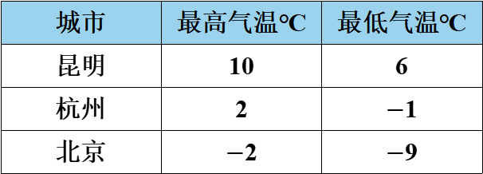
思考
下表是中央气象台发布的某天天气预报，部分城市的最高气温和最低气温统计表。
城市 | 最高气温℃ | 最低气温℃
昆明 | 10 | 6
杭州 | 2 | $−$1
北京 | $−$2 | $−$9
如何求这一天个城市的温差？
温差 = 最高气温 $−$ 最低气温

Slide 5
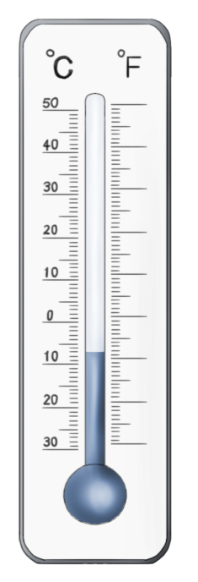
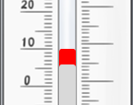
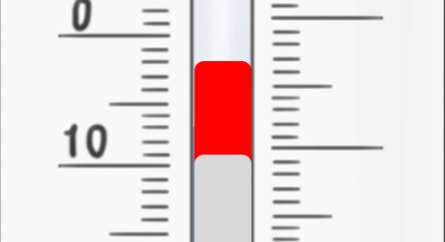
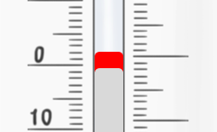
思考
分别填写表示各城市温差的算式及从温度计上的刻度观察到的温差。
城市 | 表示温差的算式 | 观察到的温差℃
昆明 | 10$−$6 | 4
杭州
北京
$$2−(−1)$$
$$3$$
$$(−2) −(−9)$$
$$7$$

Slide 6
观察
计算右侧的三个式子，并与左侧的三个式子分别比较，观察有何特点.
互为相反数
（1）$10−6=4$;
$$4$$
$10+\left(−6\right)=$_______;
互为相反数
（2）$2−(−1)=$3;
$$3$$
$2+\left(+1\right)=$_______;
互为相反数
（3）$\left(−2\right)−\left(−9\right)=$7.
$$7$$
$(−2)+\left(+9\right)=$_____.
减去一个数，相当于加上这个数的相反数

Slide 7
减法法则
通过上面的探究可得结论:
有理数减法法则:
减去一个数，等于加上这个数的相反数.
减数变其相反数
表达式为: a - b=a + (-b)
减号变加号
被减数不变

Slide 8
例1
计算:
（1）$6−(−8)$； （2） $(−2)−3$；
（3）$(−2.8) −(−1.7)$; （4） $0−4;$
（5）$5+\left(−3\right)−(−2)$； （6） $\left(−5\right)−\left(−2.4\right)+(−1)$
减法转化为加法时，减数一定要变号！

Slide 9
例1
“$−$” 变“$+$”
（1）$6−(−8)$
$=6+(+8)$
$$=14$$
变为相反数
“$−$” 变“$+$”
（2） $(−2)−3$
$=(−2)+(−3)$
$$=−5$$
变为相反数

Slide 10
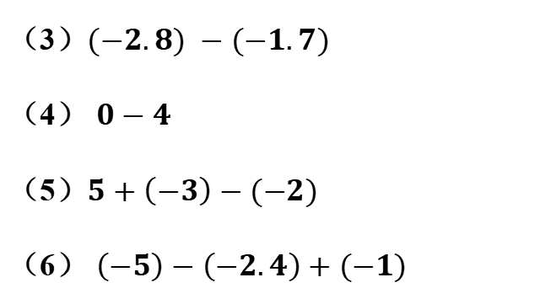
例1
（3）$(−2.8) −(−1.7)$
（4） $0−4$
（5）$5+\left(−3\right)−(−2)$
（6） $\left(−5\right)−\left(−2.4\right)+(−1)$
$$=\left(−2.8\right)+1.7$$
$$=−1.1$$
$$=0+(−4)$$
$$=−4$$
$$=5+\left(−3\right)+2$$
$$=4$$
$$=\left(−5\right)+2.4+(−1)$$
$$=−3.6$$

Slide 11
随堂练习
计算：
（1）$11−\left(−8\right)$
$$=11+8$$
$$=19$$
（2）$(−4)−\left(−5\right)$
$$=\left(−4\right)+5$$
$$=1$$
（3）$\left(−6\right)−2.3$
$$=\left(−6\right)+\left(−2.3\right)$$
$$=−8.3$$
（4）$4−11$
$$=4+\left(−11\right)$$
$$=−7$$

Slide 12
随堂练习
计算：
（5）$\left(−35\right)−0$
$$=−35$$
（6）$0−\left(−35\right)$
$$=0+35$$
$$=35$$

Slide 13
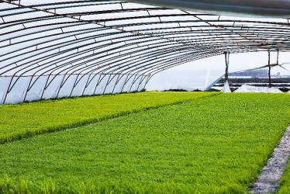
例2
小明家蔬菜大棚内的气温是24℃，此时棚外的气温是$−$13℃.棚内气温比棚外气温高多少摄氏度？
解：$24−(−13) =24+13=37$（℃）
答：棚内气温比棚外高37℃.

Slide 14
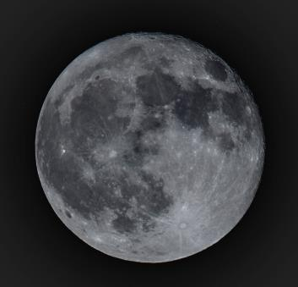
随堂练习
月球表面的温度在白昼可升到127℃，在黑夜可降至$−$183℃。月球表面温度昼夜相差多少？
解：$127−(−183) =127+183=310$（℃）
答：月球表面温度昼夜相差310℃.

Slide 15
基础巩固
D
1．计算$2−(−5)$的结果是（ ）
A．-3 B．3 C．-7 D．7
A
2．在下列气温的变化中，能够反映温度上升5℃的是( )
A．气温由-3℃到2℃ B．气温由-1℃到-6℃
C．气温由-1℃到5℃ D．气温由-4℃到-1℃

Slide 16
基础巩固
3．比0小1的数是（ ）
A．0 B．﹣1 C．1 D．±1
B
4．若（ ）﹣（﹣2）=3，则括号内的数是（ ）
A．$−$1 B．1 C．5 D．$−$5
B
5．计算：|－2|－1＝________．
1

Slide 17
基础巩固
B
6. $\left|2−7\right|=$（ ）
A．-5 B．5 C．$±5$ D．$\frac{1}{5}$
7．甲、乙、丙三地海拔分别为20m，-15m，-10m，那么最高的地方比最低的地方高( )
A．10m B．25m C．35m D．5m
C

Slide 18
基础巩固
8．陆地上最高处是珠穆朗玛峰顶，海拔约为8844米，陆地上最低处是(亚洲)西部的死海，海拔约为-392米，两地高度的差为多少米？
解：$8844−(−392) =8844+392=9236$（米）
答：两地高度差为9236米.

Slide 19
课堂总结
知识
有理数的减法法则
考点
有理数的减法运算

Slide 20
空白演示
谢 谢 聆 听
单击输入您的封面副标题

